Slide 1


厦门大学海洋与地球学院
College of Ocean and Earth Sciences, Xiamen University
基于元学习的海底声学
参数反演研究（开题）
汇报人：王紫琪
2023年3月14日
1

Slide 2
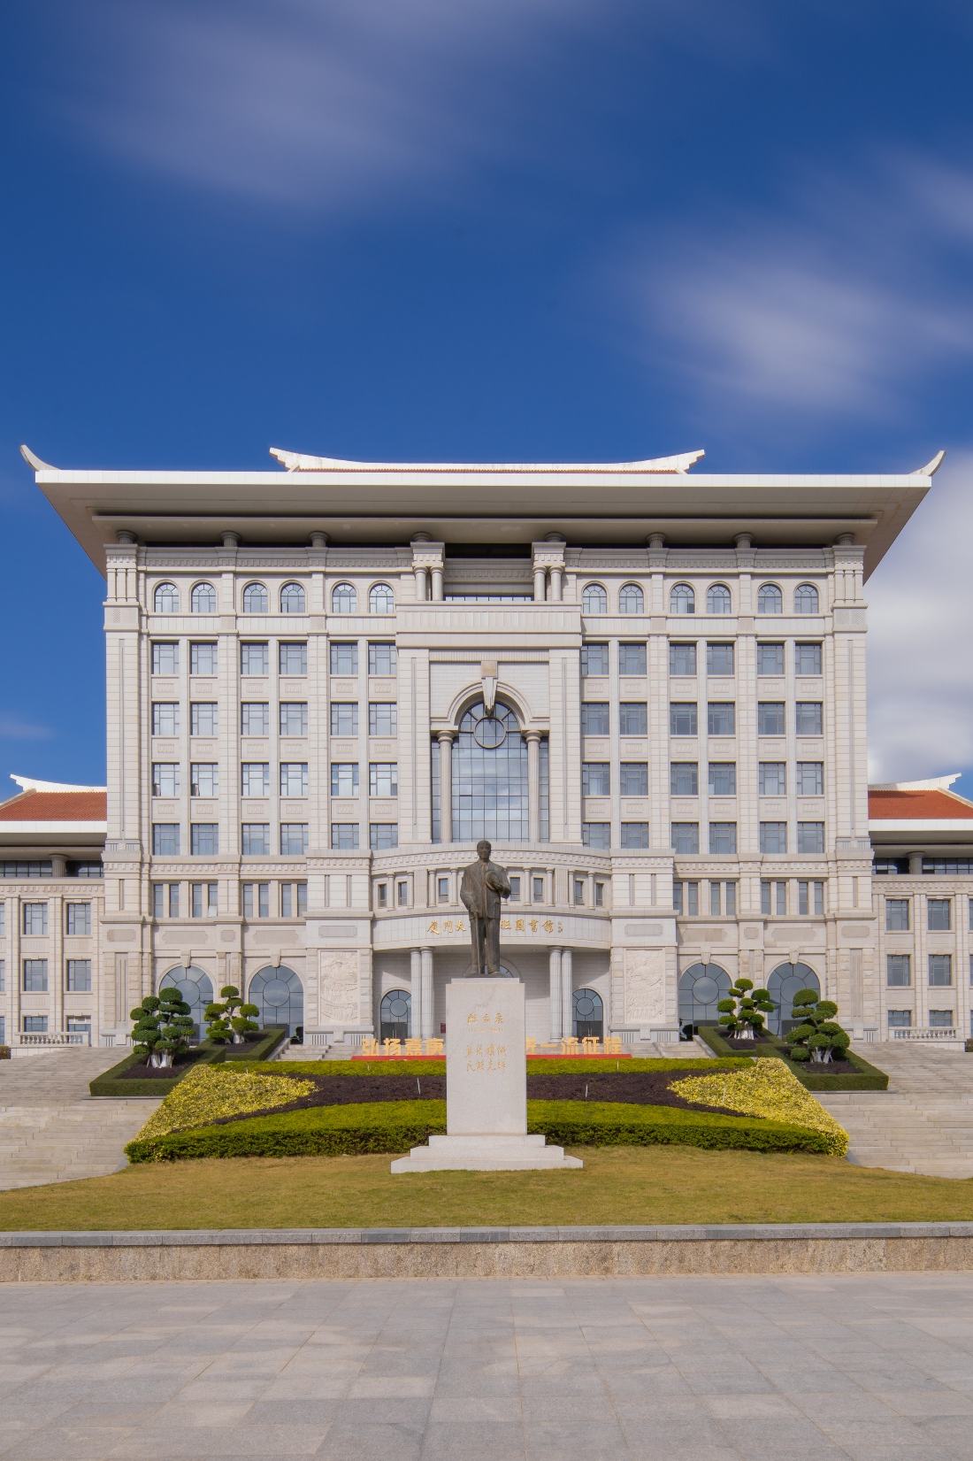
目录
01
研究背景
02
研究内容
03
研究计划
2

Slide 3
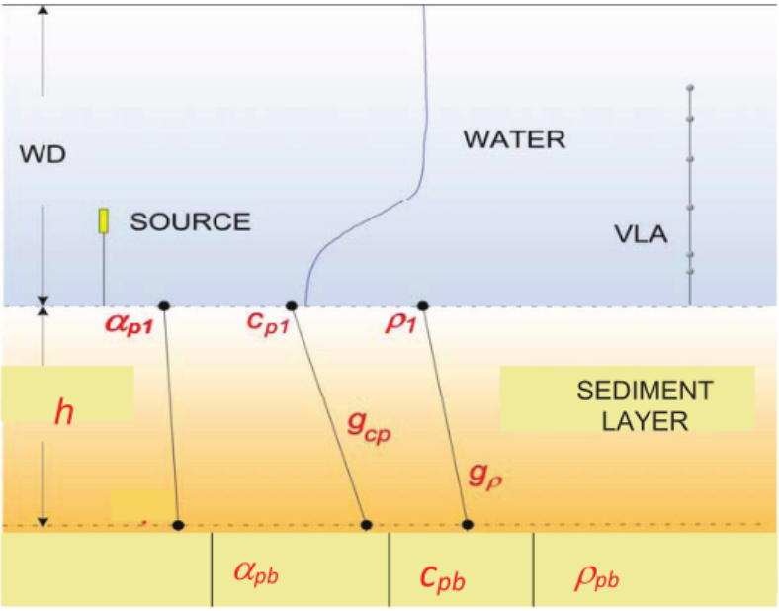
研究背景
海底声学参数反演
过去几十年来，反演声场数据以估计海底地声模型参数一直是水声领域的一个重要研究方向。这项研究的动机在于需要获得关于海底物理性质的信息。这些信息可以有效应用于需要计算海洋声场的水下声学应用。这些应用包括声纳性能评估、海洋噪声对海洋生物影响的研究，以及海洋沉积物中声音频散的调查等领域^{[1]}。
地声模型是代表真实海底的物理模型。它们由分层结构组成，由层中物质的声速、衰减和密度参数化。
图1.海底声学参数模型示意图
3

Slide 4
研究背景
网站平台，共有网站40个，其中29个在用（其中8个为网站群）
海底声学参数反演
遗传算法 （Ohta, K.等 2008）^{[2]}
基于优化（匹配场处理）的地声反演
差分进化（Snellen, M.等 2004）^{[3]}
自适应单纯形模拟退火算法（Dosso, S.E. 2001）^{[4]}
……
径向基神经网络（Y.Shen等2020）^{[5]}
多距离垂直阵列卷积神经网络（ Liu, M.等2022）^{[6]}
基于机器学习的地声反演
Deep-Q网络强化学习（ Zhu, X.等2022）^{[7]}
……
4
Notes:
目前，针对海底声学参数的反演，有两种主流的方向：基于优化的方法和基于机器学习的方法。
基于优化的方法利用优化方法进行匹配场处理确定最适合测量数据的一组地声参数。根据已有的研究，一些优化方法已被证明在地声反演中表现良好，如遗传算法（GA）、差分进化（DE）和自适应单纯形模拟退火（ASSA）。
另一方面，随着机器学习的发展，基于机器学习的地声反演研究也出现了。大多数研究都基于监督学习，其目的是基于大量数据集训练用于反演的深度神经网络。
基于ML的方法引入了一个缺点，即经过训练的神经网络无法与物理正向模型进行交互。当海洋环境发生重大变化时，过去训练的模型将不再适用于新环境，必须重复创建模拟数据集的过程。

Slide 5
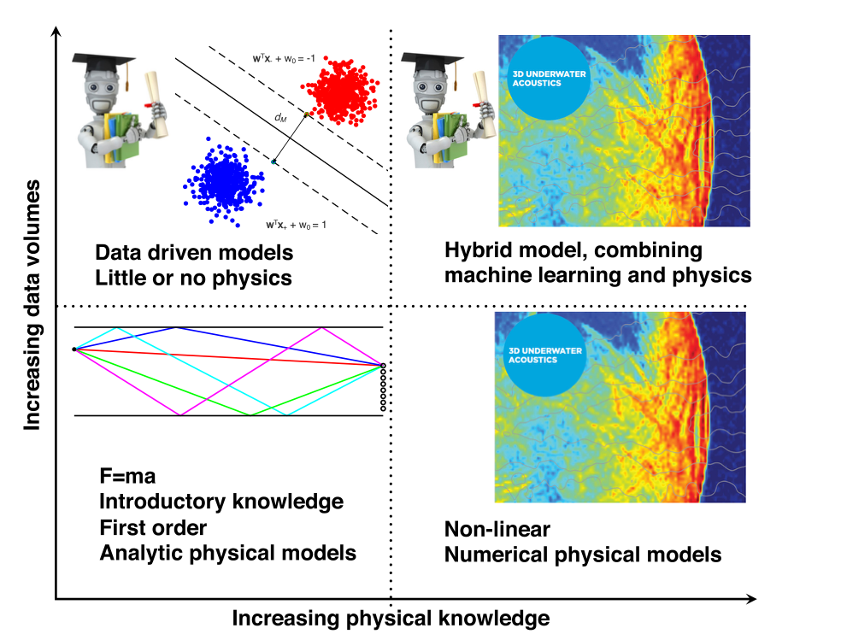
研究背景
Deep-Q网络强化学习
网站平台，共有网站40个，其中29个在用（其中8个为网站群）
海底声学参数反演
基于机器学习的地声反演
基于优化（匹配场处理）的地声反演
图2.常见模型分类图
5

Slide 6
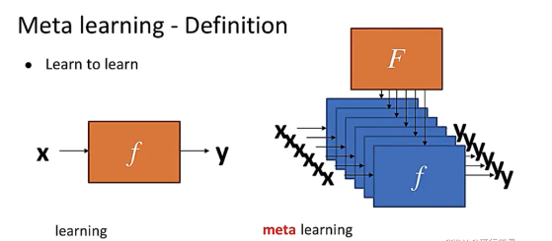
研究背景
元学习
元学习Meta Learning，含义为学会学习，即learn to learn，就是带着这种对人类这种“学习能力”的期望诞生的。Meta Learning希望使得模型获取一种“学会学习”的能力，使其可以在获取已有“知识”的基础上快速学习新的任务。
Few-Shot Learning^{[9]}
Reinforcement Learning ^{[10]}
Applications
Environment Learning and Sim2Real ^{[11]}
图3.元学习的定义
6

Slide 7
目录
01
研究背景
02
研究内容
03
研究计划
7

Slide 8
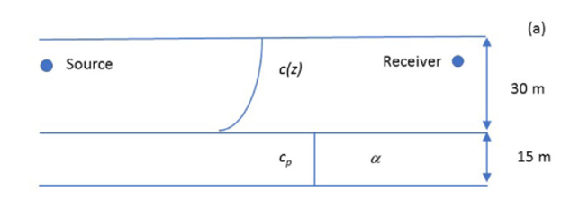
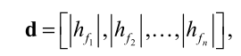
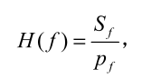
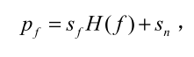
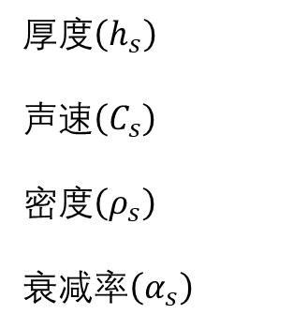
研究内容
研究目标
图4.海底声学模型示意图
厚度$\left(h_{s}\right)$
声速$\left(C_{s}\right)$
密度$\left(ρ_{s}\right)$
衰减率$\left(α_{s}\right)$
反演
8

Slide 9
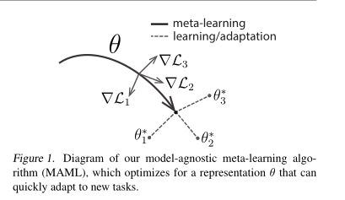
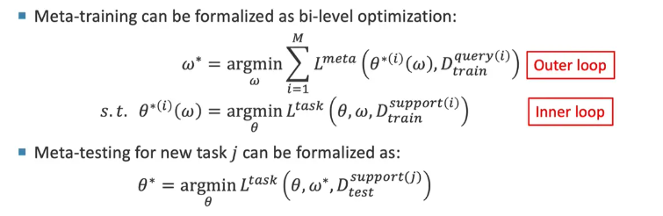
研究内容
Model-Agnostic Meta-Learning（MAML）^{[8]}
Initial parameter
θ
图5.MAML参数变换示意图
9

Slide 10
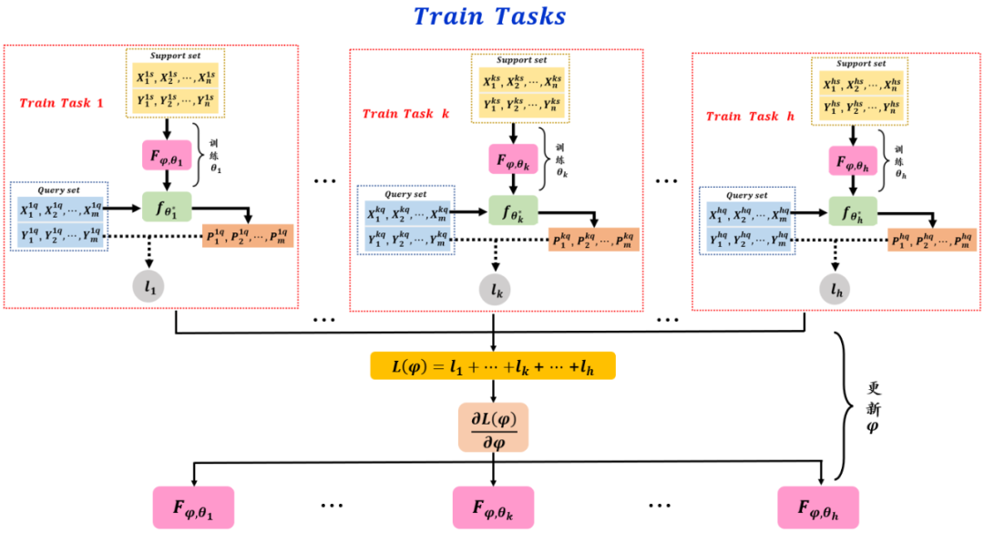
研究内容
Model-Agnostic Meta-Learning（MAML）^{[8]}
图6.MAML模型结构
10

Slide 11
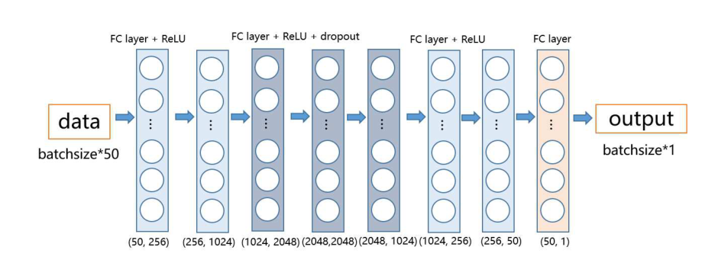
研究内容
神经网络模型
图7.神经网络结构图
11

Slide 12
研究内容
Data generation
Acoustic
parameters
整体框架
Labeled
Dataset
Kraken
Initialization parameter (θ⁰)
NN inversion results
Network
Model
Training
Trained
Network
Acoustic
parameters
Task loss
MAML results
Training
Optimal Initial parameter (θ*)
New Initial parameter (θ’)
MAML
Model
图8.基于元学习的海底声学参数反演框架
12

Slide 13
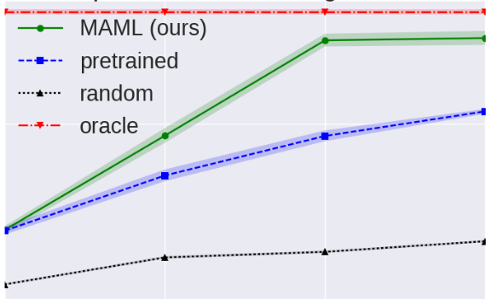
研究内容
预期效果
结果准确率
模型迭代次数
图9.研究预期效果图
13

Slide 14
目录
01
研究背景
02
研究内容
03
研究计划
14

Slide 15
研究计划
时间节点 | 工作内容
2.1~2.28 | 查阅文献，完成先期工作
3.1~3.5 | 利用程序完成数据获取
3.6~3.15 | 完成内层神经网络程序编写
3.16~3.25 | 完成MAML程序编写以及相关程序整合
3.26~3.31 | 训练模型，完成相关分析
4.1~4.10 | 完成论文初稿撰写
4.11~ | 完善毕设相关工作
15

Slide 16
厦门大学海洋与地球学院
College of Ocean and Earth Sciences, Xiamen University
谢谢大家！
16

Slide 17
[1]Chapman, N. R. & Shang, E. C. Review of Geoacoustic Inversion in Underwater Acoustics. J. Theor. Comp. Acout. 29, 2130004 (2021).
[2] Ohta, K.; Matsumoto, S.; Okabe, K.; Asano, K.; Kanamori, Y. Estimation of shear wave speed in ocean-bottom sediment using electromagnetic induction source. IEEE J. Ocean. Eng. 2008, 33, 233–239.
[3] Snellen, M.; Simons, D.G.; Van Moll, C. Application of differential evolution as an optimisation method for geo-acoustic inversion. In Proceedings of the 7th European Conference on Underwater Acoustics, Delft, The Netherlands, 5–8 July 2004; pp. 721–726.
[4] Dosso, S.E.; Wilmut, M.J.; Lapinski, A.L. An adaptive-hybrid algorithm for geoacoustic inversion. IEEE J. Ocean. Eng. 2001, 26, 324–336.
[5] Y. Shen, X. Pan, Z. Zheng, “Matched-field geoacoustic inversion based on radial basis function neural network,” The Journal of the Acoustical Society of America 148(5), 3279-3290(2020).
[6] Liu, M., Niu, H., Li, Z., Liu, Y. & Zhang, Q. Deep-learning geoacoustic inversion using multi-range vertical array data in shallow water. The Journal of the Acoustical Society of America 151, 2101–2116 (2022).
[7] Zhu, X. & Dong, H. Shear Wave Velocity Estimation Based on Deep-Q Network. Applied Sciences 12, 8919 (2022).
[8] Finn, C., Abbeel, P. & Levine, S. Model-Agnostic Meta-Learning for Fast Adaptation of Deep Networks. in Proceedings of the 34th International Conference on Machine Learning 1126–1135 (PMLR, 2017).
[9]Z. Li, F. Zhou, F. Chen, and H. Li, “Meta-SGD: Learning To Learn Quickly For Few Shot Learning,” arXiv e-prints, 2017.
网站平台，共有网站40个，其中29个在用（其中8个为网站群）
17

Slide 18
[10] F. Garcia and P . S. Thomas, “A Meta-MDP Approach To Explo- ration For Lifelong Reinforcement Learning,” in NeurIPS, 2019.
[11] J. Tremblay , A. Prakash, D. Acuna, M. Brophy , V . Jampani, C. Anil, T. To, E. Cameracci, S. Boochoon, and S. Birchfield, “Training Deep Networks With Synthetic Data: Bridging The Reality Gap By Domain Randomization,” in CVPR, 2018.
网站平台，共有网站40个，其中29个在用（其中8个为网站群）
17

